Slide 1
GAME CARO
GAME CARO
GIẢNG VIÊN:
Trương Toàn Thịnh
NHÓM 8:
1753097 - Lê Nguyễn Minh Tâm
19127360 - Dương Thị Xuân Diệu
19127333 - Nguyễn Trung Anh

Slide 2
MỤC LỤC
MỤC LỤC
01
03
01
03
VIDEO DEMO GAME
NGUỒN THAM KHẢO
CHI TIẾT
VỀ MÃ NGUỒN VÀ GIAO DIỆN GAME
02
02

Slide 3
01
NGUỒN THAM KHẢO
01

Slide 4
Tools used
Reference material
IDE: Visual Studio 2019
Version control: Github
Link:
codelearn.io's Windows.h tutorial (P1)
codelearn.io's Windows.h tutorial (P2)

Slide 5
02
VIDEO DEMO GAME
02

Slide 6
03
CHI TIẾT MÃ NGUỒN & GIAO DIỆN GAME
03

Slide 7
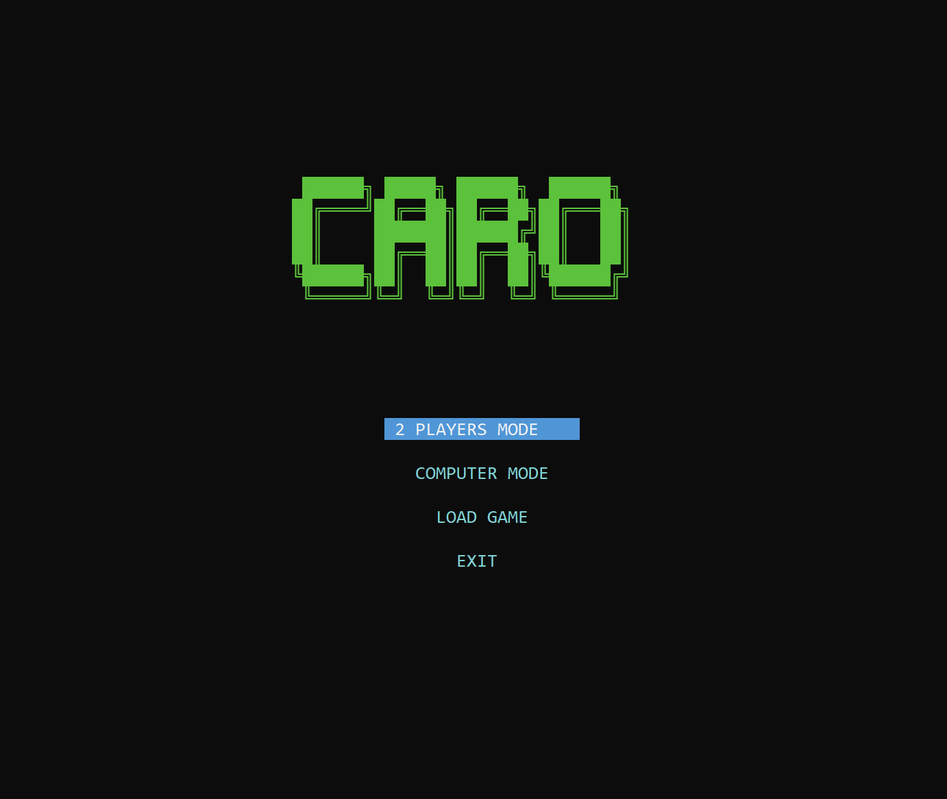
GIAO DIỆN
MÀN HÌNH CHÍNH

Slide 8
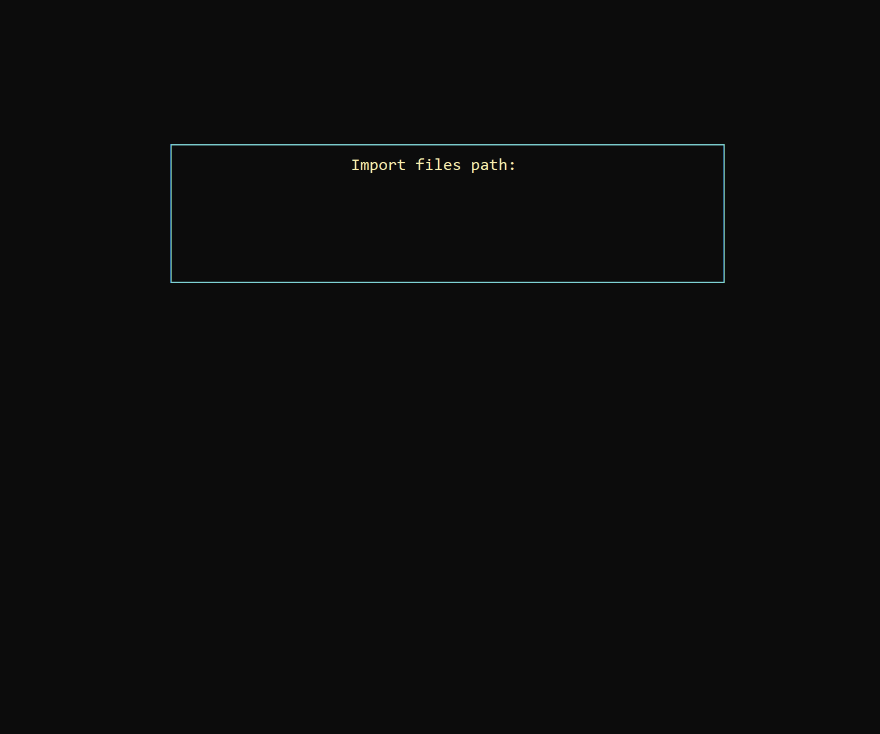
GIAO DIỆN
MÀN HÌNH
LOAD GAME

Slide 9
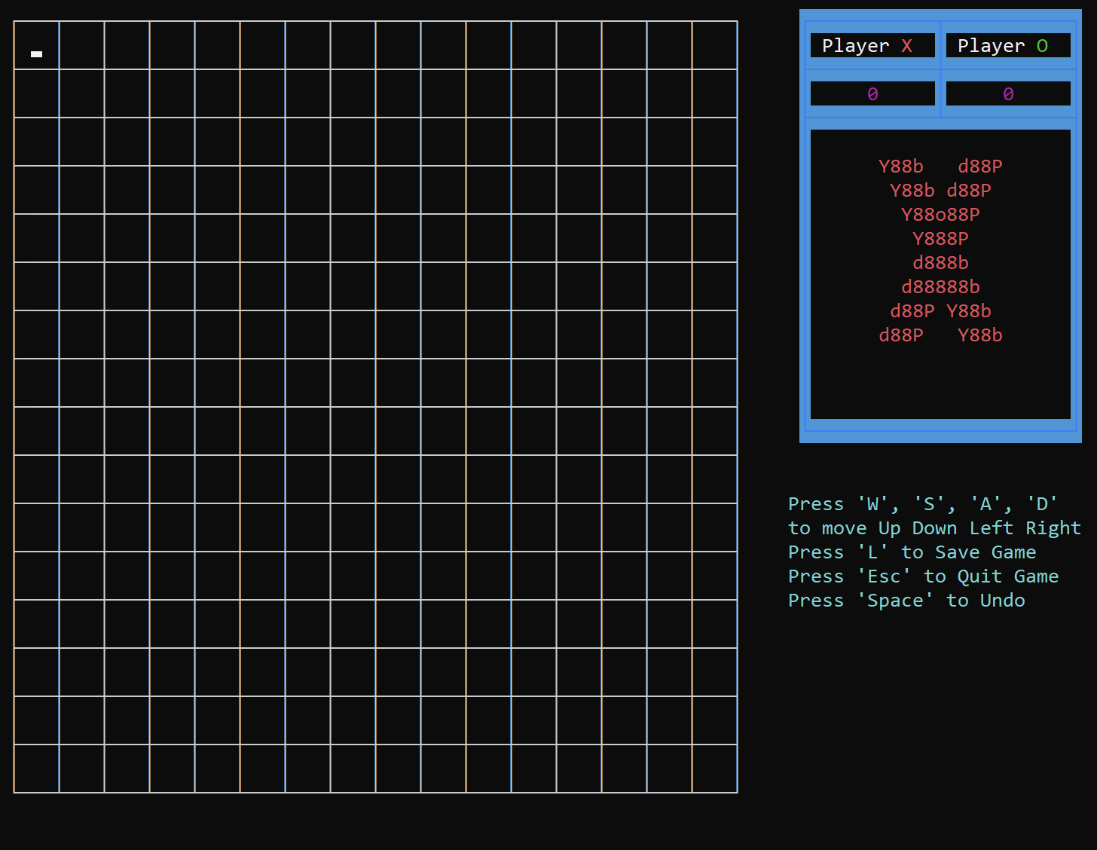
GIAO DIỆN
MÀN HÌNH
LƯỢT CHƠI CỦA NGƯỜI THỨ NHẤT “X”

Slide 10
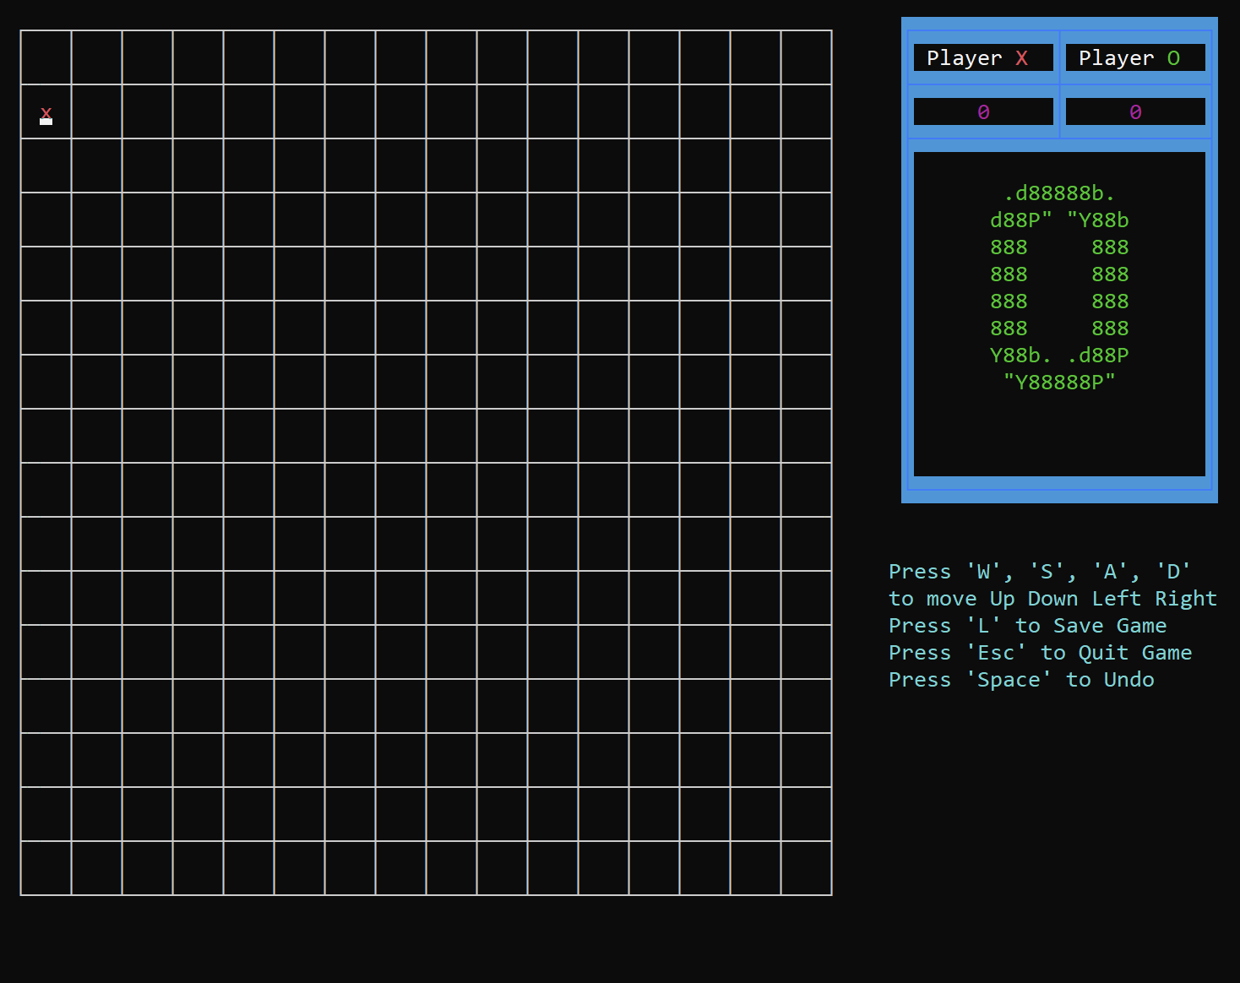
GIAO DIỆN
MÀN HÌNH
LƯỢT CHƠI CỦA NGƯỜI THỨ HAI “O”

Slide 11
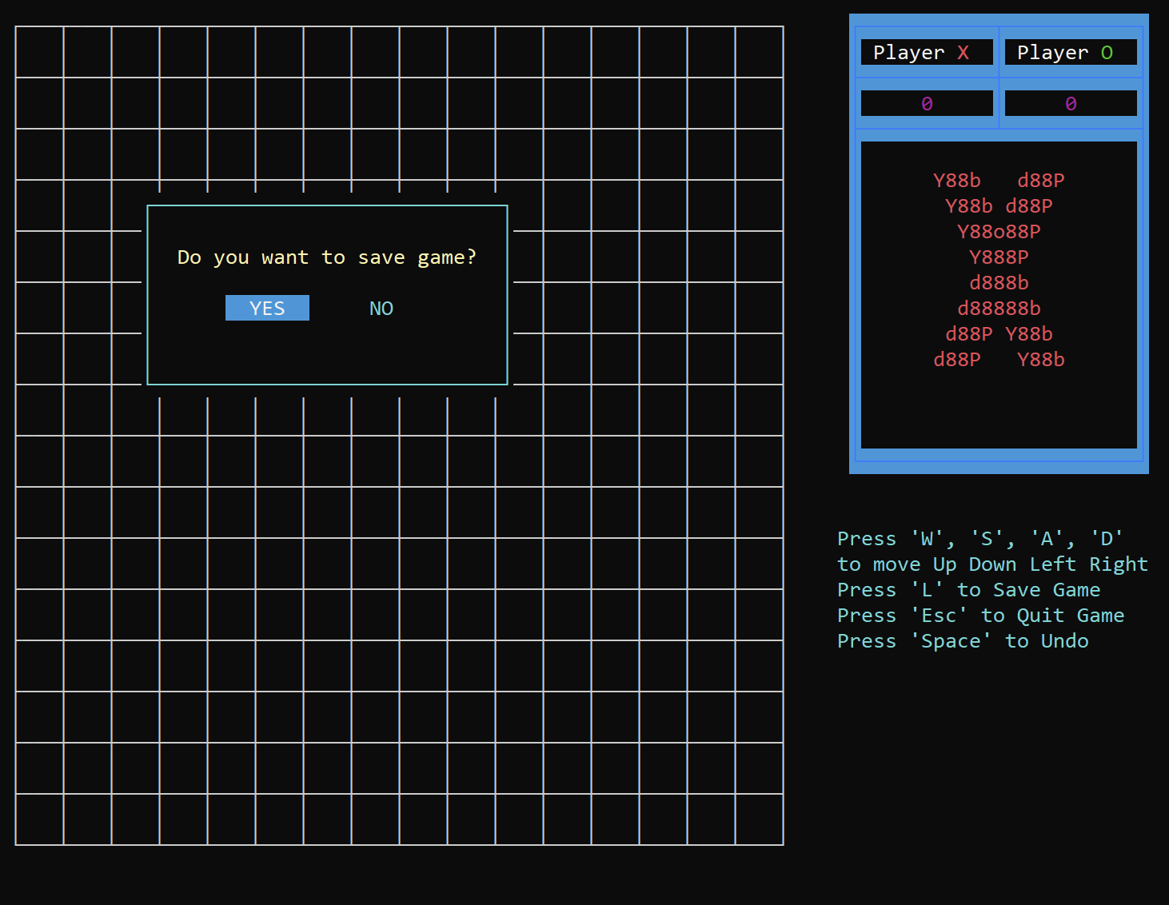
TÍNH NĂNG
Save Game

Slide 12
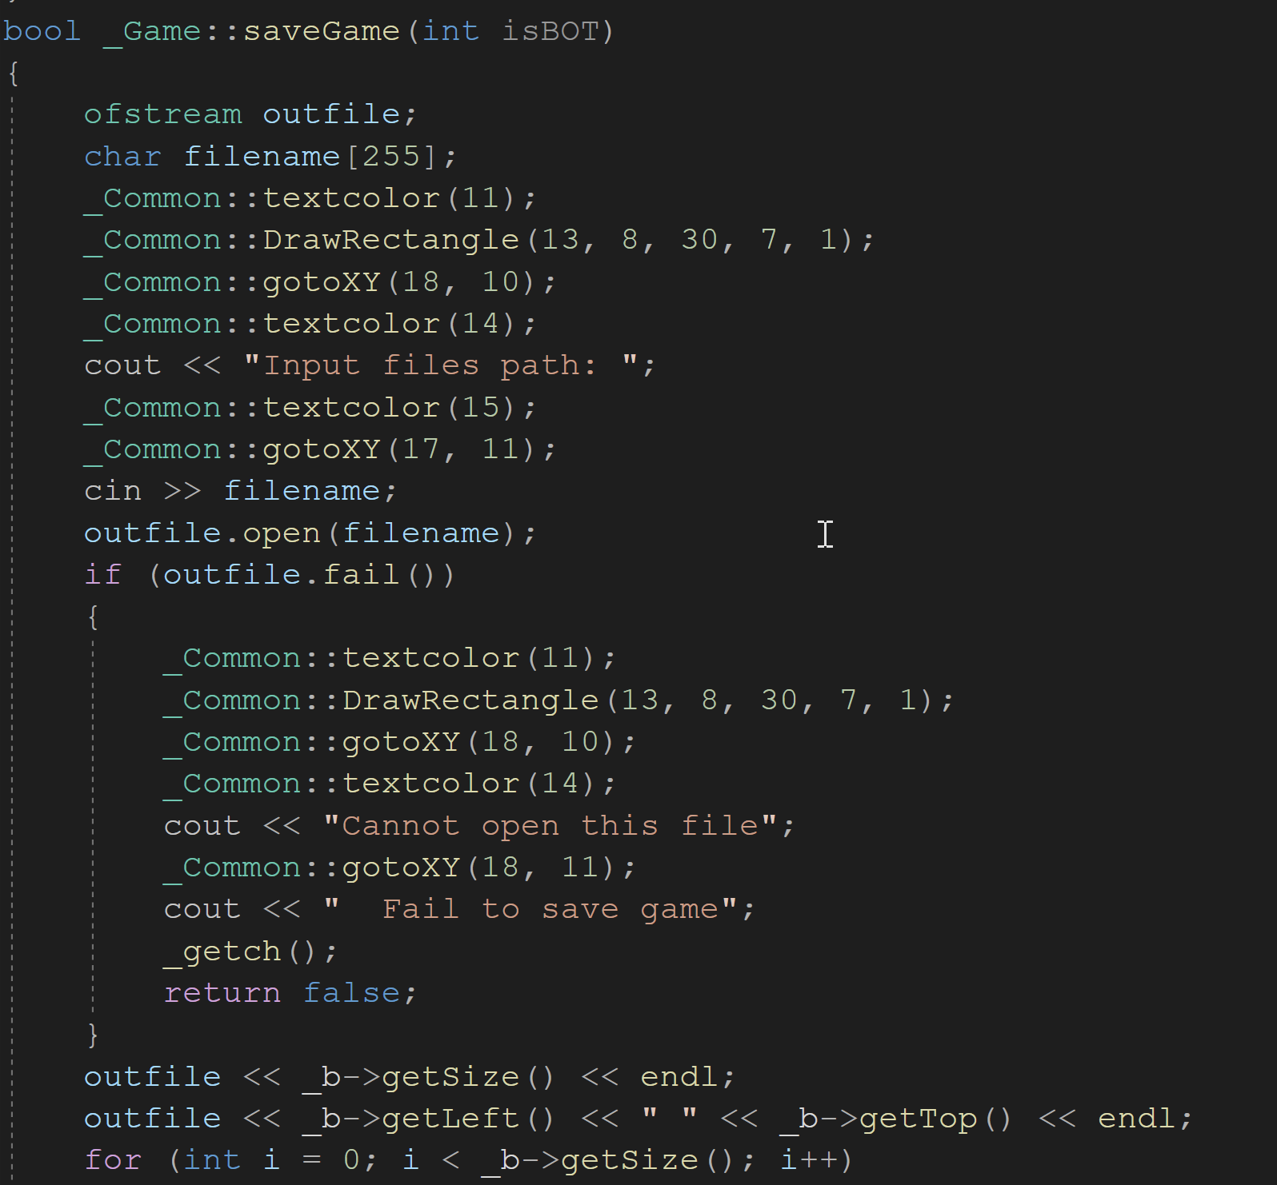
TÍNH NĂNG
Save Game

Slide 13
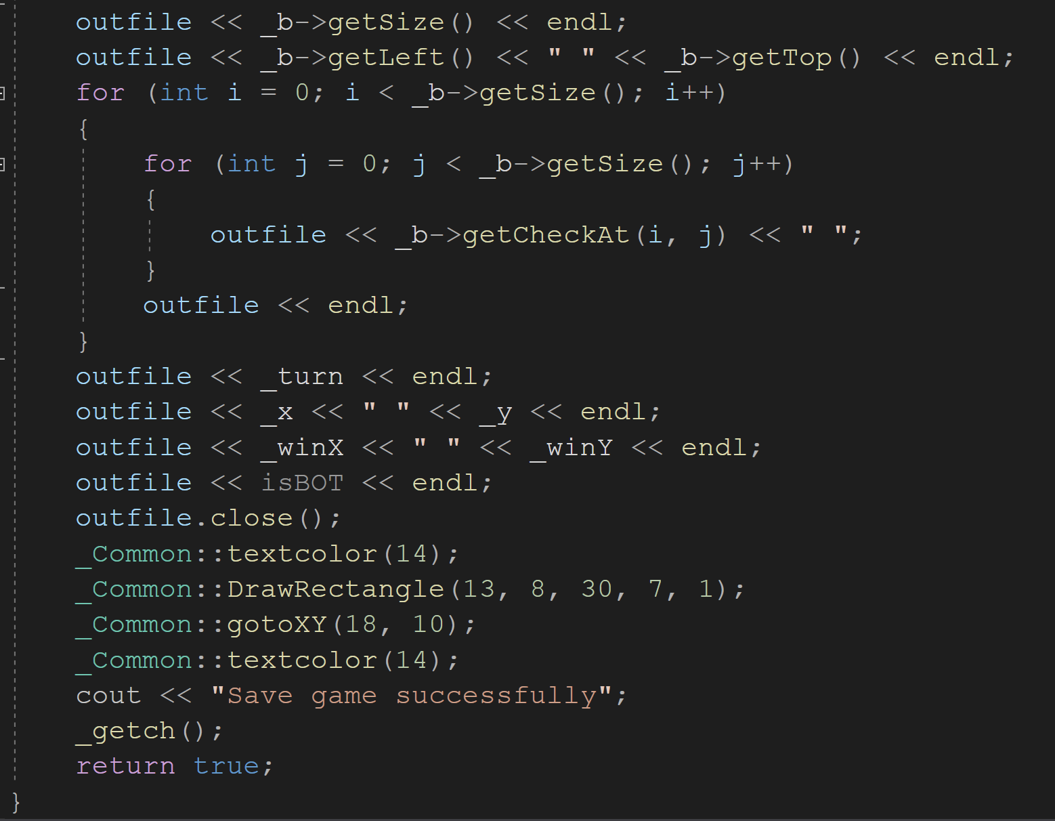
TÍNH NĂNG
Save Game

Slide 14
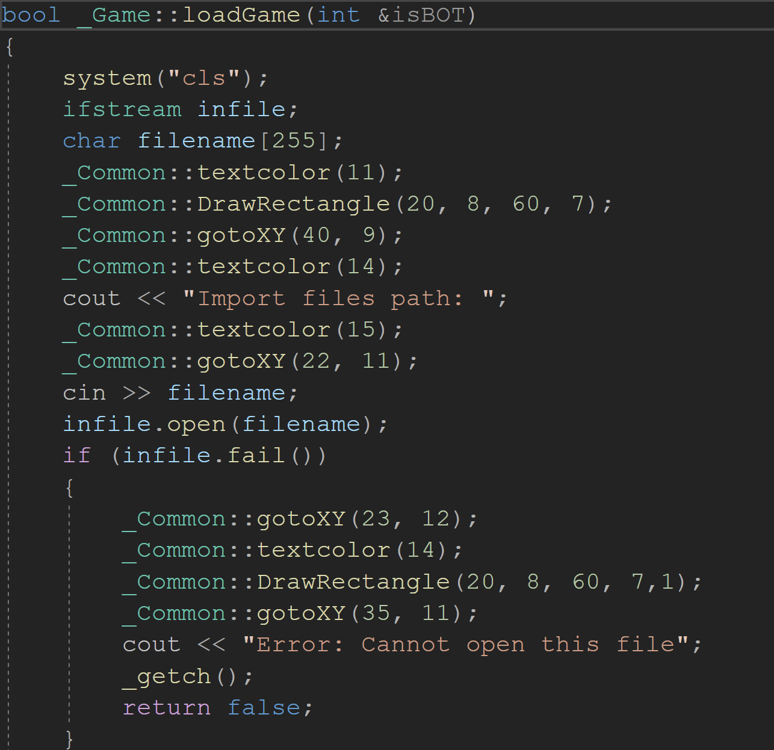
TÍNH NĂNG
Load Game

Slide 15
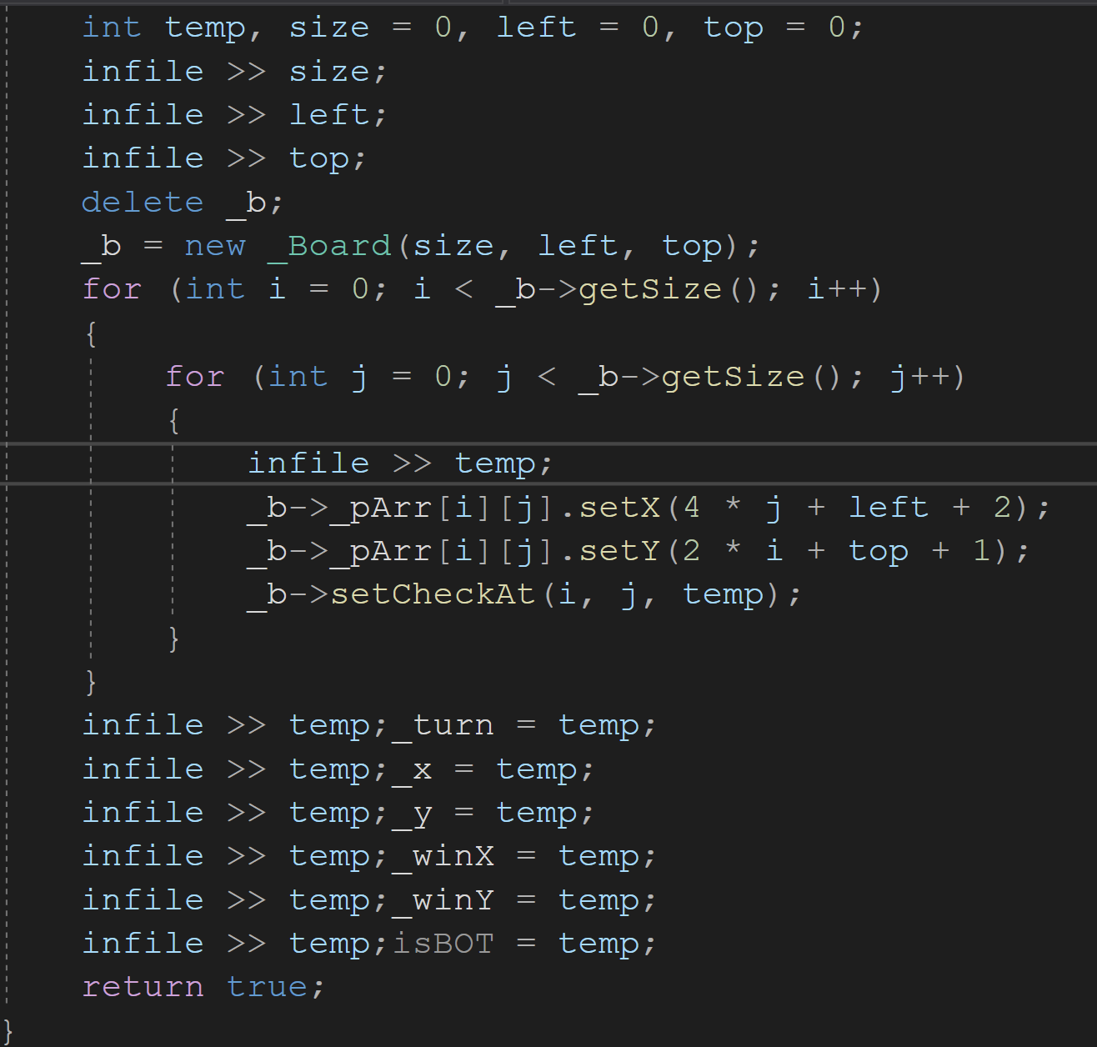
TÍNH NĂNG
Load Game

Slide 16
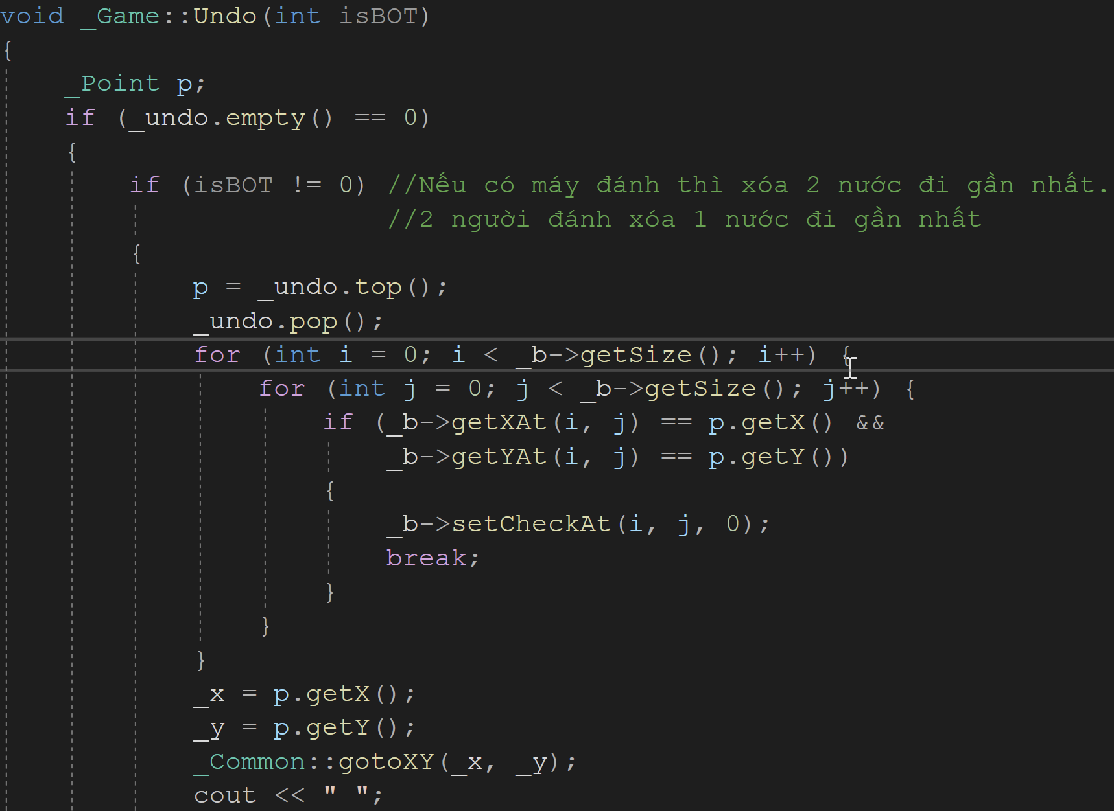
TÍNH NĂNG
Undo

Slide 17
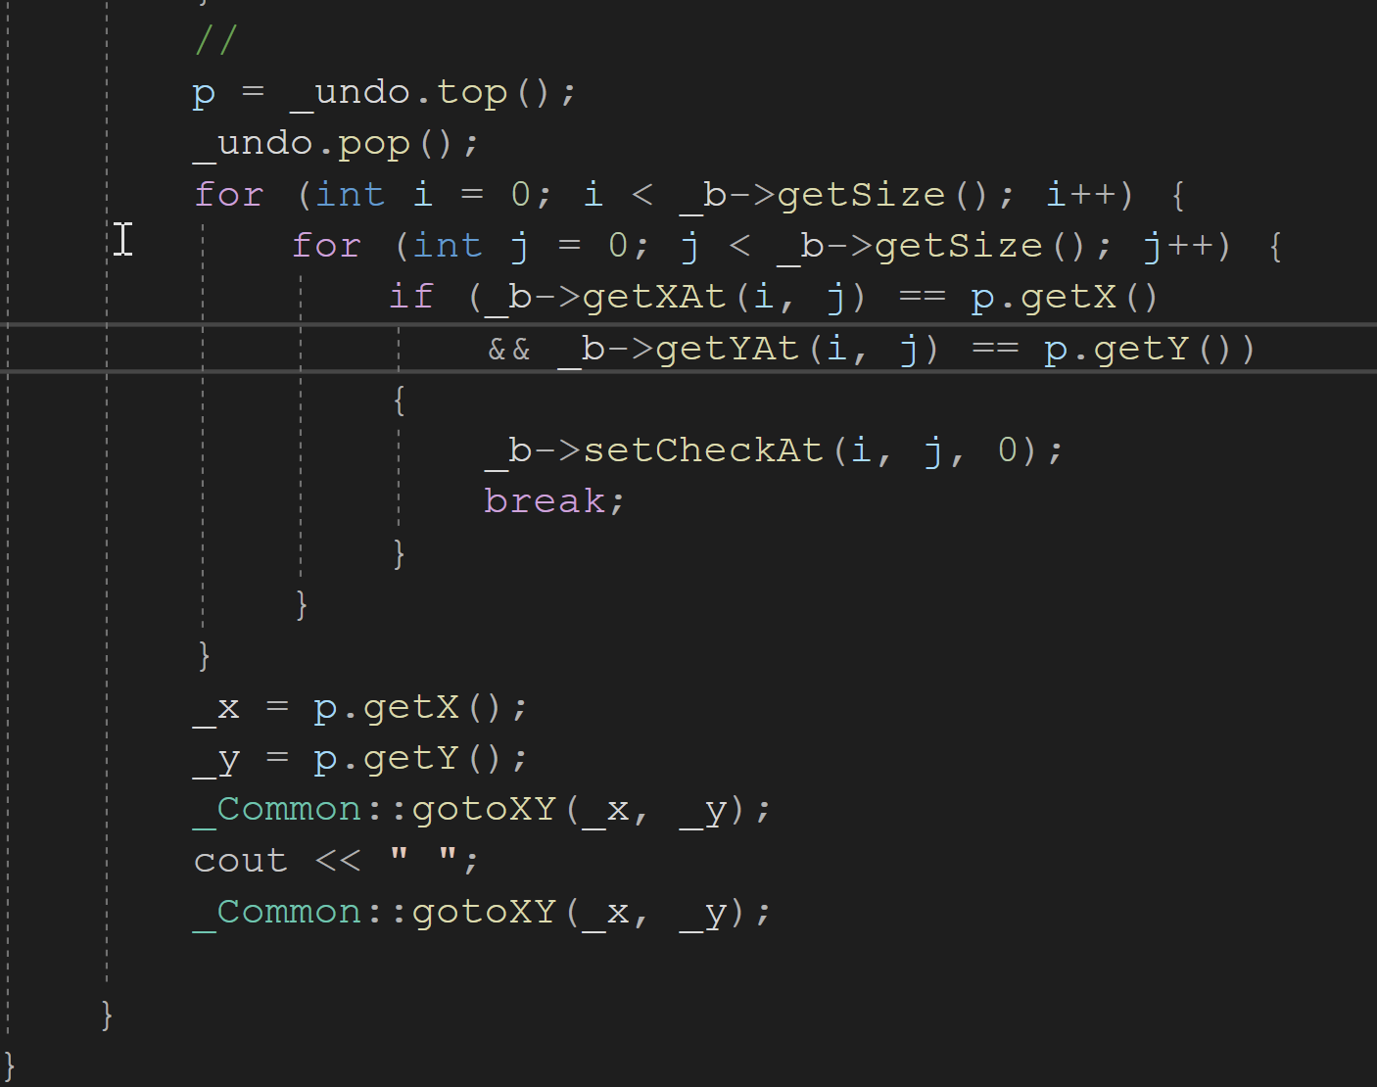
TÍNH NĂNG
Undo

Slide 18
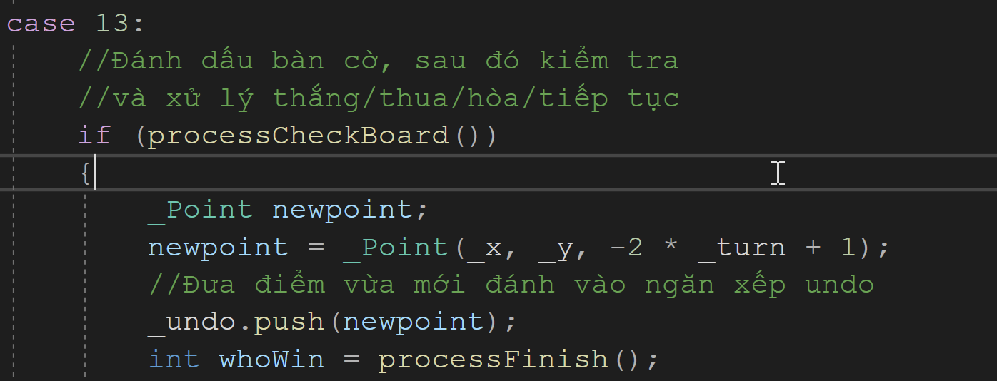
TÍNH NĂNG
Undo

Slide 19
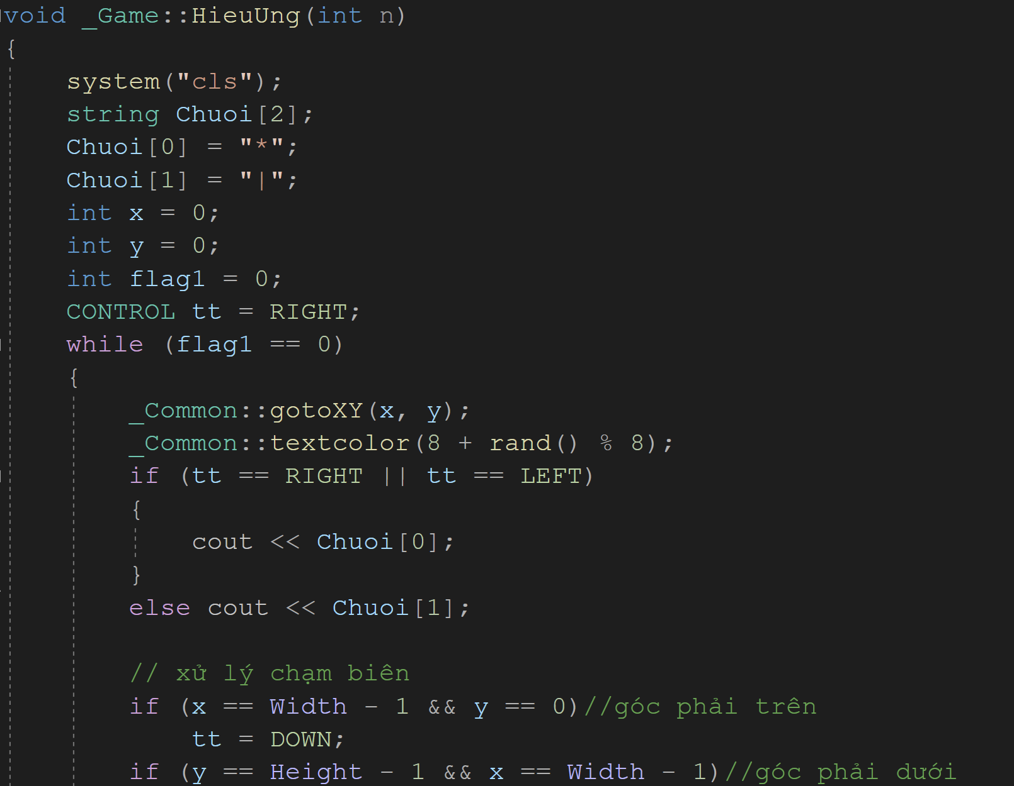
HIỆU ỨNG

Slide 20

GIAO DIỆN
MÀN HÌNH
“X” thắng

Slide 21
HIỆU ỨNG

Slide 22
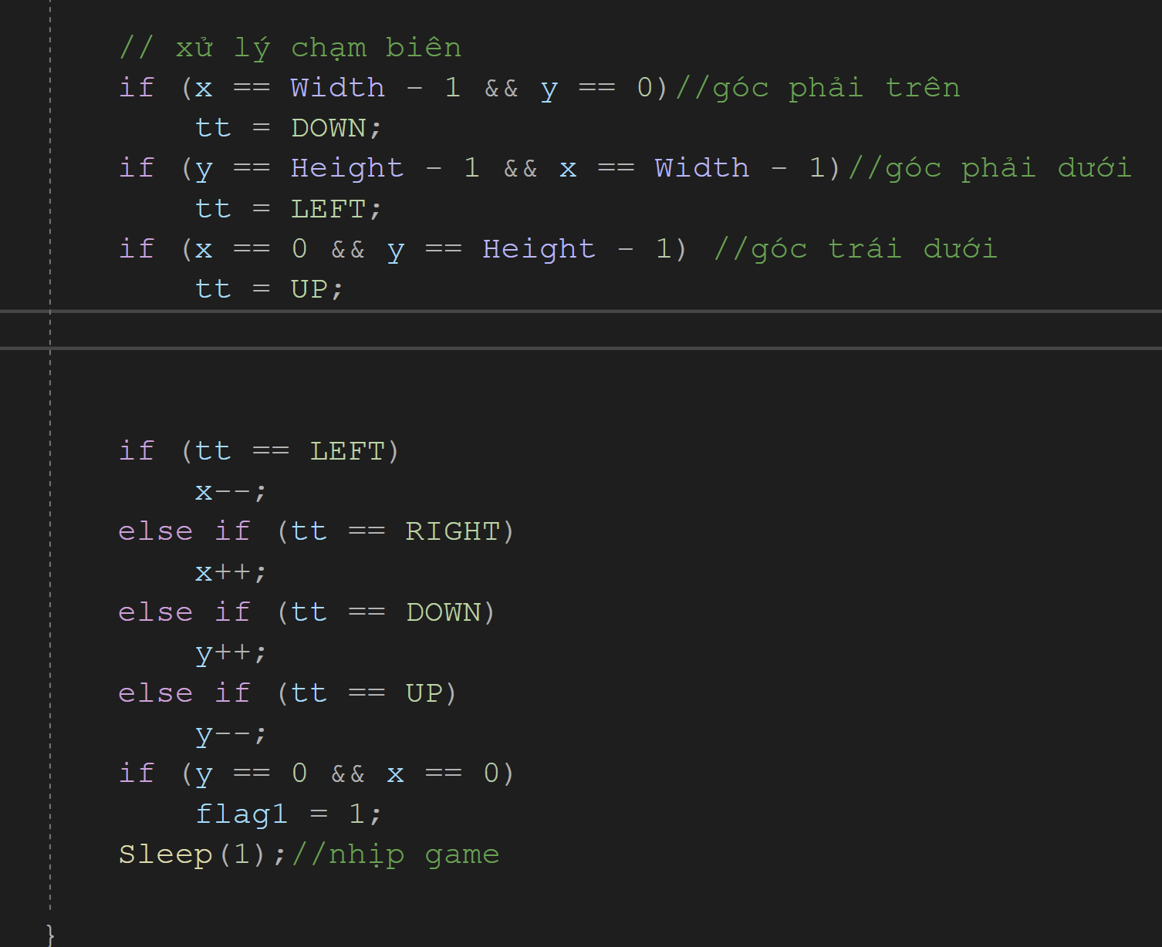
HIỆU ỨNG

Slide 23
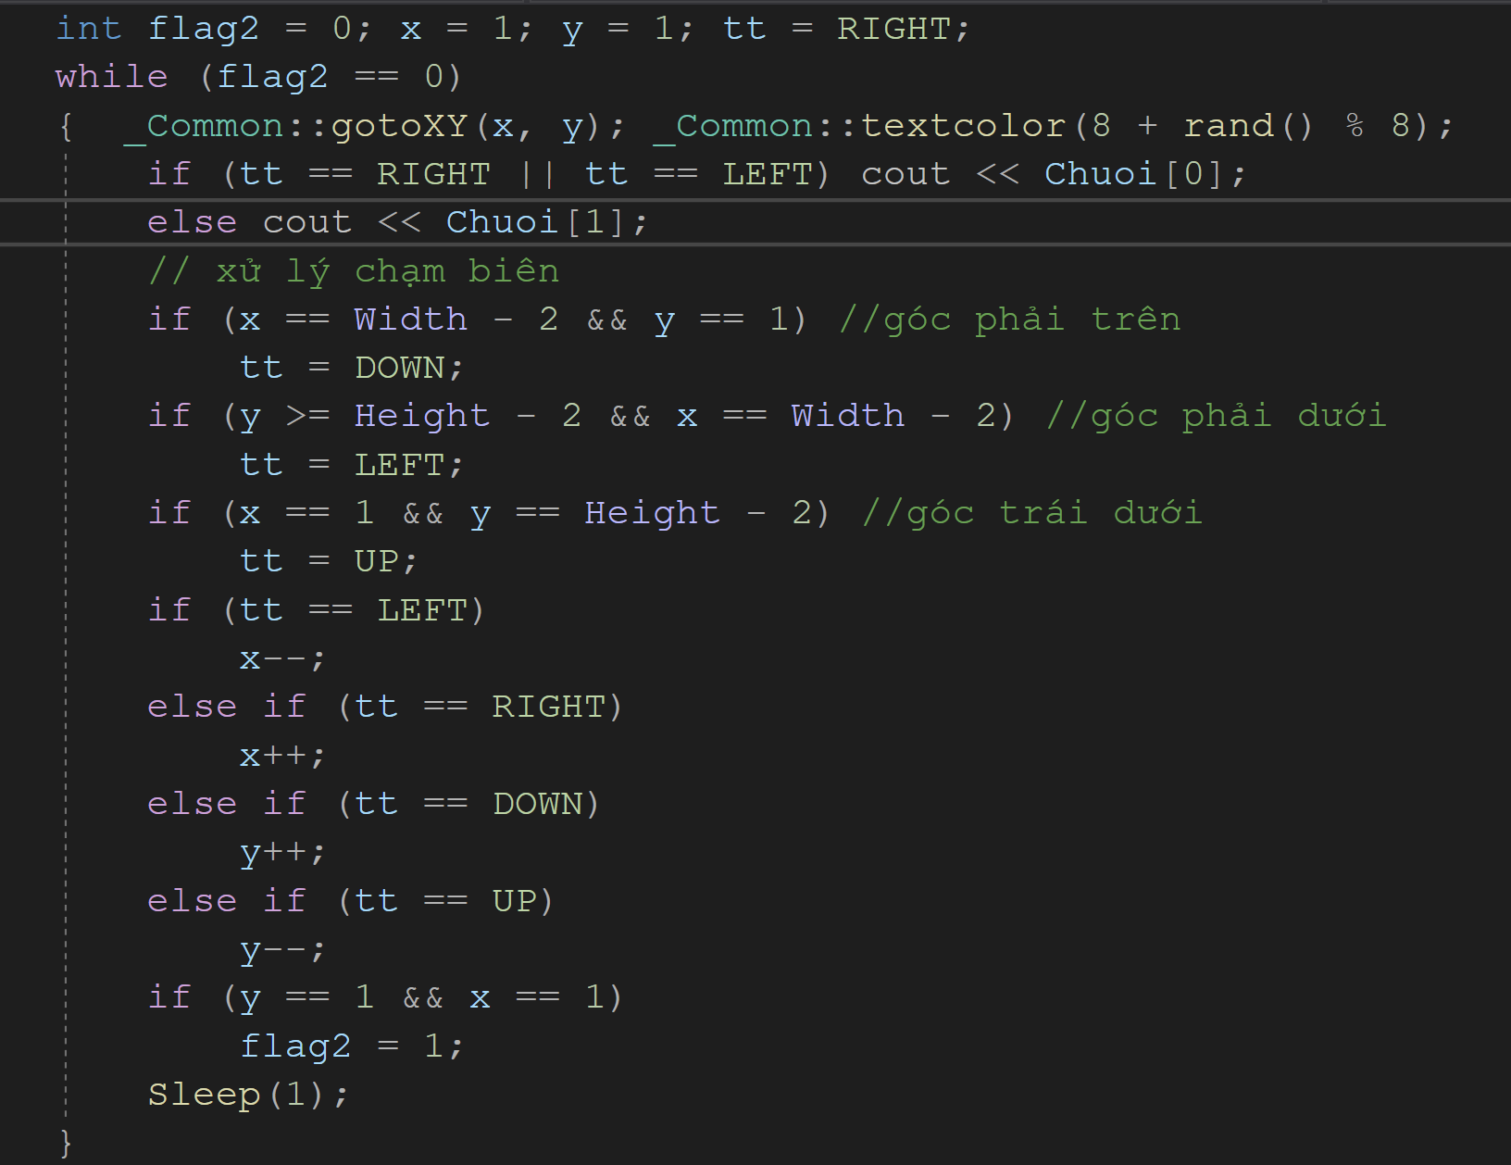
HIỆU ỨNG

Slide 24
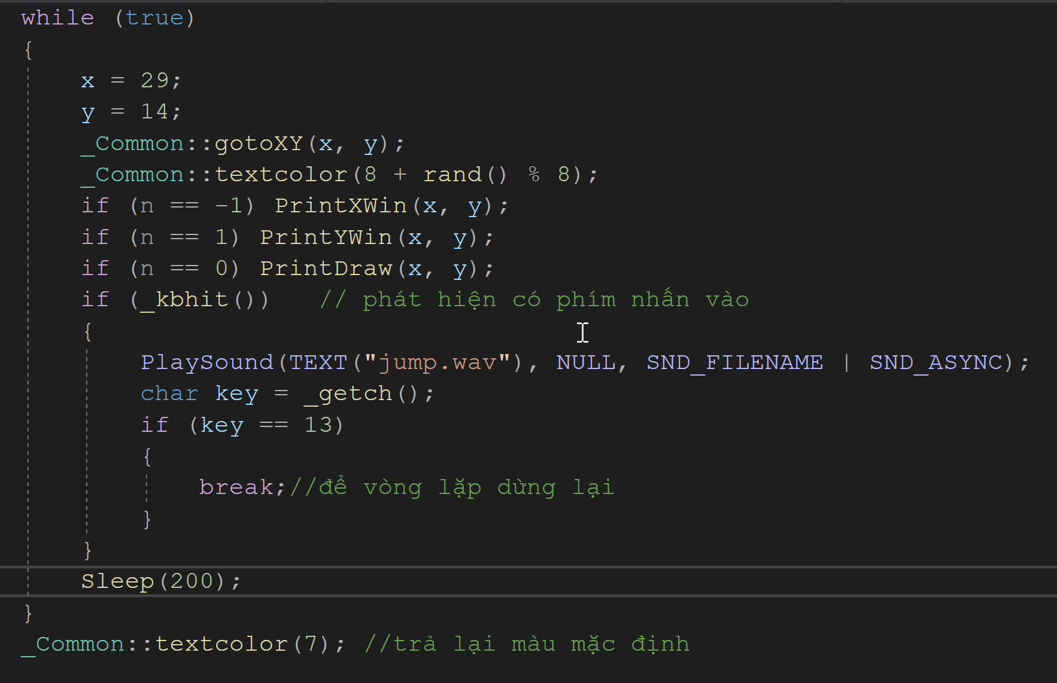
HIỆU ỨNG

Slide 25
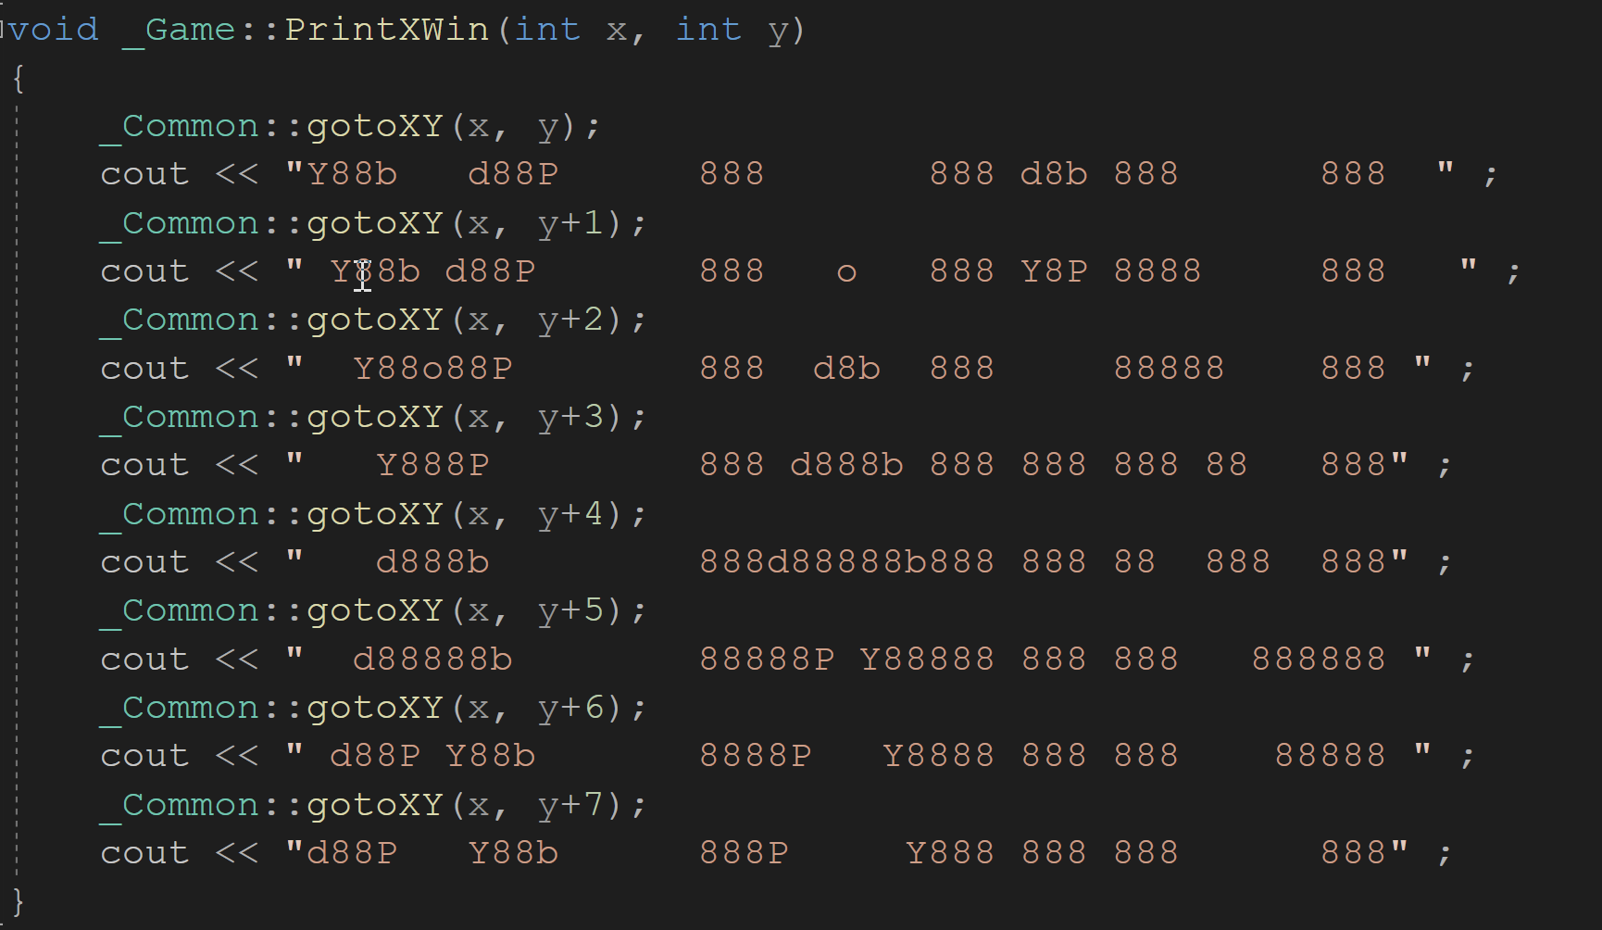
HIỆU ỨNG
Hàm vẽ biểu ngữ lớn

Slide 26

GIAO DIỆN
MÀN HÌNH
“O” thắng

Slide 27
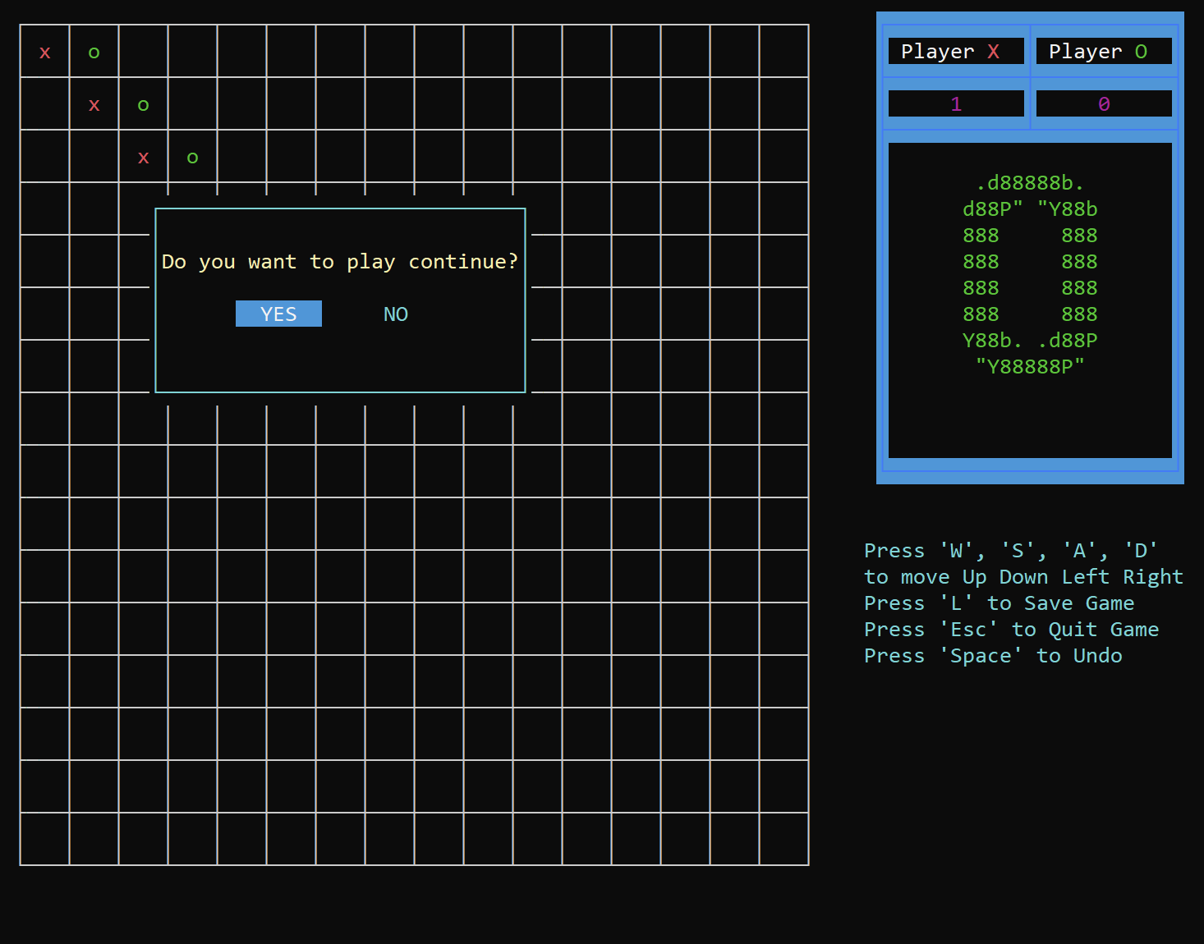
TÍNH NĂNG
Hỏi người chơi tiếp tục chơi game

Slide 28
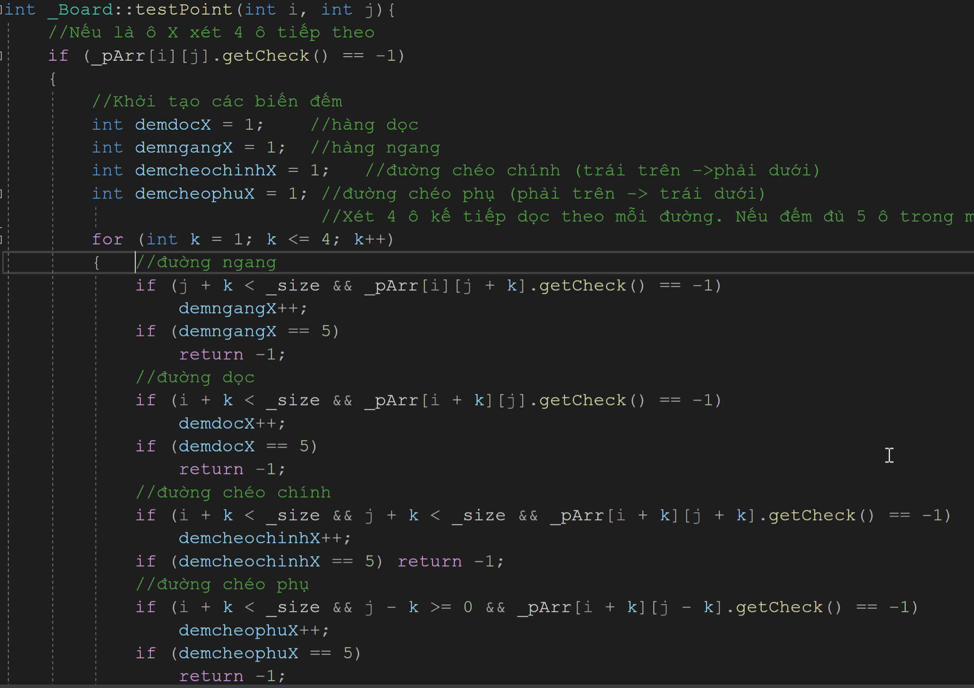
HÀM
Kiểm tra điều kiện thắng

Slide 29
THANK YOU
THANK YOU

